Slide 1
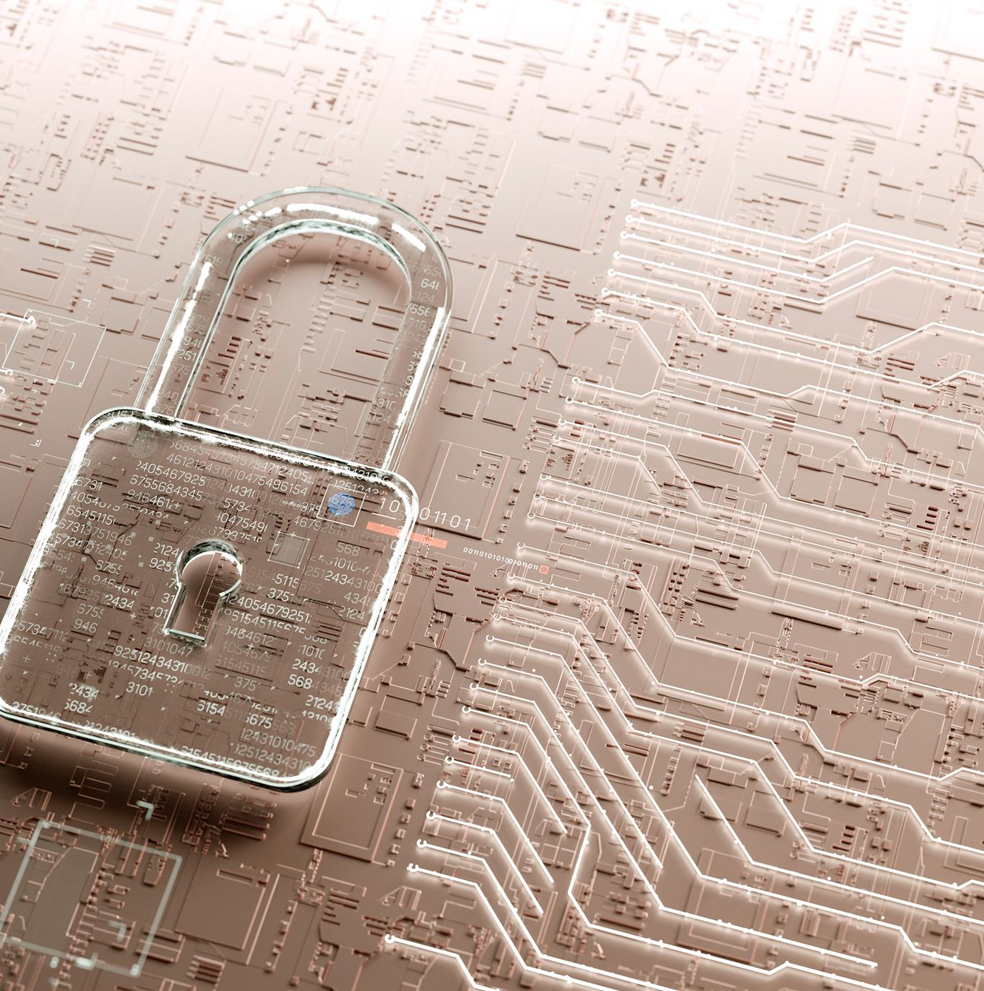
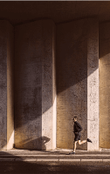
Segurança de Dados e Sigilo
(LGPD) – Aula 06
Proteção e privacidade na gestão de informações sociais
Notes:
Os conteúdos gerados por IA poderão estar incorretos.
---

Slide 2
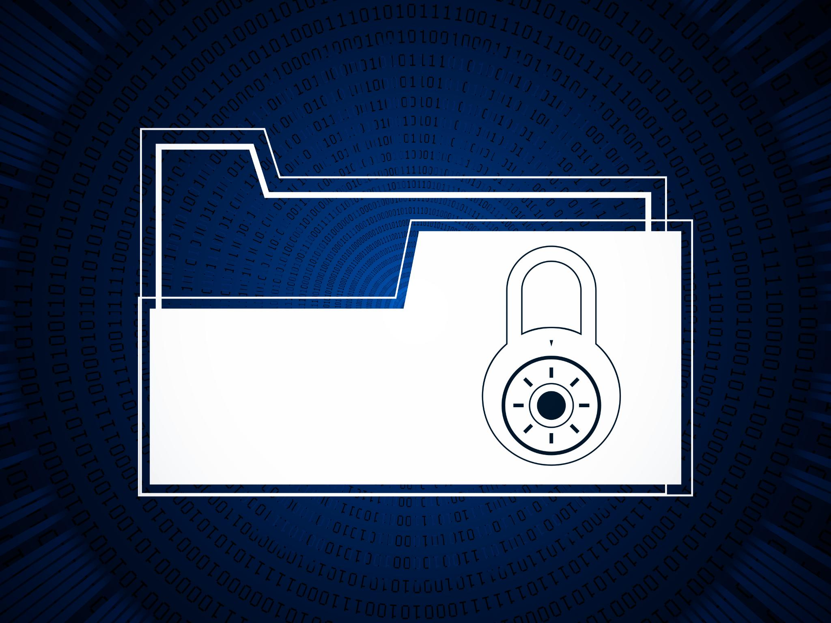
O Guardião Digital: Sigilo e LGPD no CRAS
Papel do Guardião Digital
  O assistente social é responsável por proteger informações sensíveis das famílias no CRAS, garantindo sigilo profissional.
Importância da LGPD
  A LGPD exige vigilância e cuidado contínuo no manejo de dados desde a coleta até o descarte, assegurando conformidade legal.
Riscos no Ambiente Digital
  Falhas humanas como telas desbloqueadas e compartilhamentos impulsivos são riscos frequentes no ambiente digital do CRAS.
Segurança como Atitude
  A segurança da informação depende de atitudes simples e conscientes adotadas diariamente por todos os profissionais.
Notes:
A abertura desta aula se concentra na importância do papel do Assistente Social como guardião digital das informações sensíveis das famílias atendidas pelo CRAS. Em um cenário onde grande parte dos dados é registrada, armazenada e transitada em meios digitais, compreender a responsabilidade inerente ao sigilo profissional torna‑se indispensável. O título “O Guardião Digital: Sigilo e LGPD no CRAS” reforça a ideia de que a proteção das informações não é apenas uma exigência legal, mas um compromisso ético e institucional. A implementação da Lei Geral de Proteção de Dados (LGPD) exige práticas de cuidado, organização e vigilância contínua do fluxo de dados, desde o momento de coleta até o descarte ou arquivamento final. A presença de sistemas informatizados, prontuários digitais e relatórios gerados eletronicamente aumenta a necessidade de um comportamento mais consciente e preventivo por parte dos profissionais. Além disso, muitos riscos no ambiente de trabalho surgem não por falhas tecnológicas, mas por ações cotidianas — uma tela deixada desbloqueada, documentos salvos em locais inadequados ou compartilhamentos feitos de maneira impulsiva. Por isso, iniciar a aula com um símbolo visual de proteção, como um escudo digital ou um cadeado moderno protegendo uma pasta de arquivos, reforça a mensagem de que a segurança começa com atitudes simples, porém essenciais, adotadas diariamente. O objetivo maior deste slide é preparar o público para compreender que a tecnologia é apenas parte da proteção; o fator humano continua sendo a principal barreira entre a confidencialidade e potenciais violações. Essa compreensão será aprofundada nos demais conteúdos da aula, conectando princípios legais, boas práticas e exemplos reais presentes no cotidiano do CRAS.

Slide 3
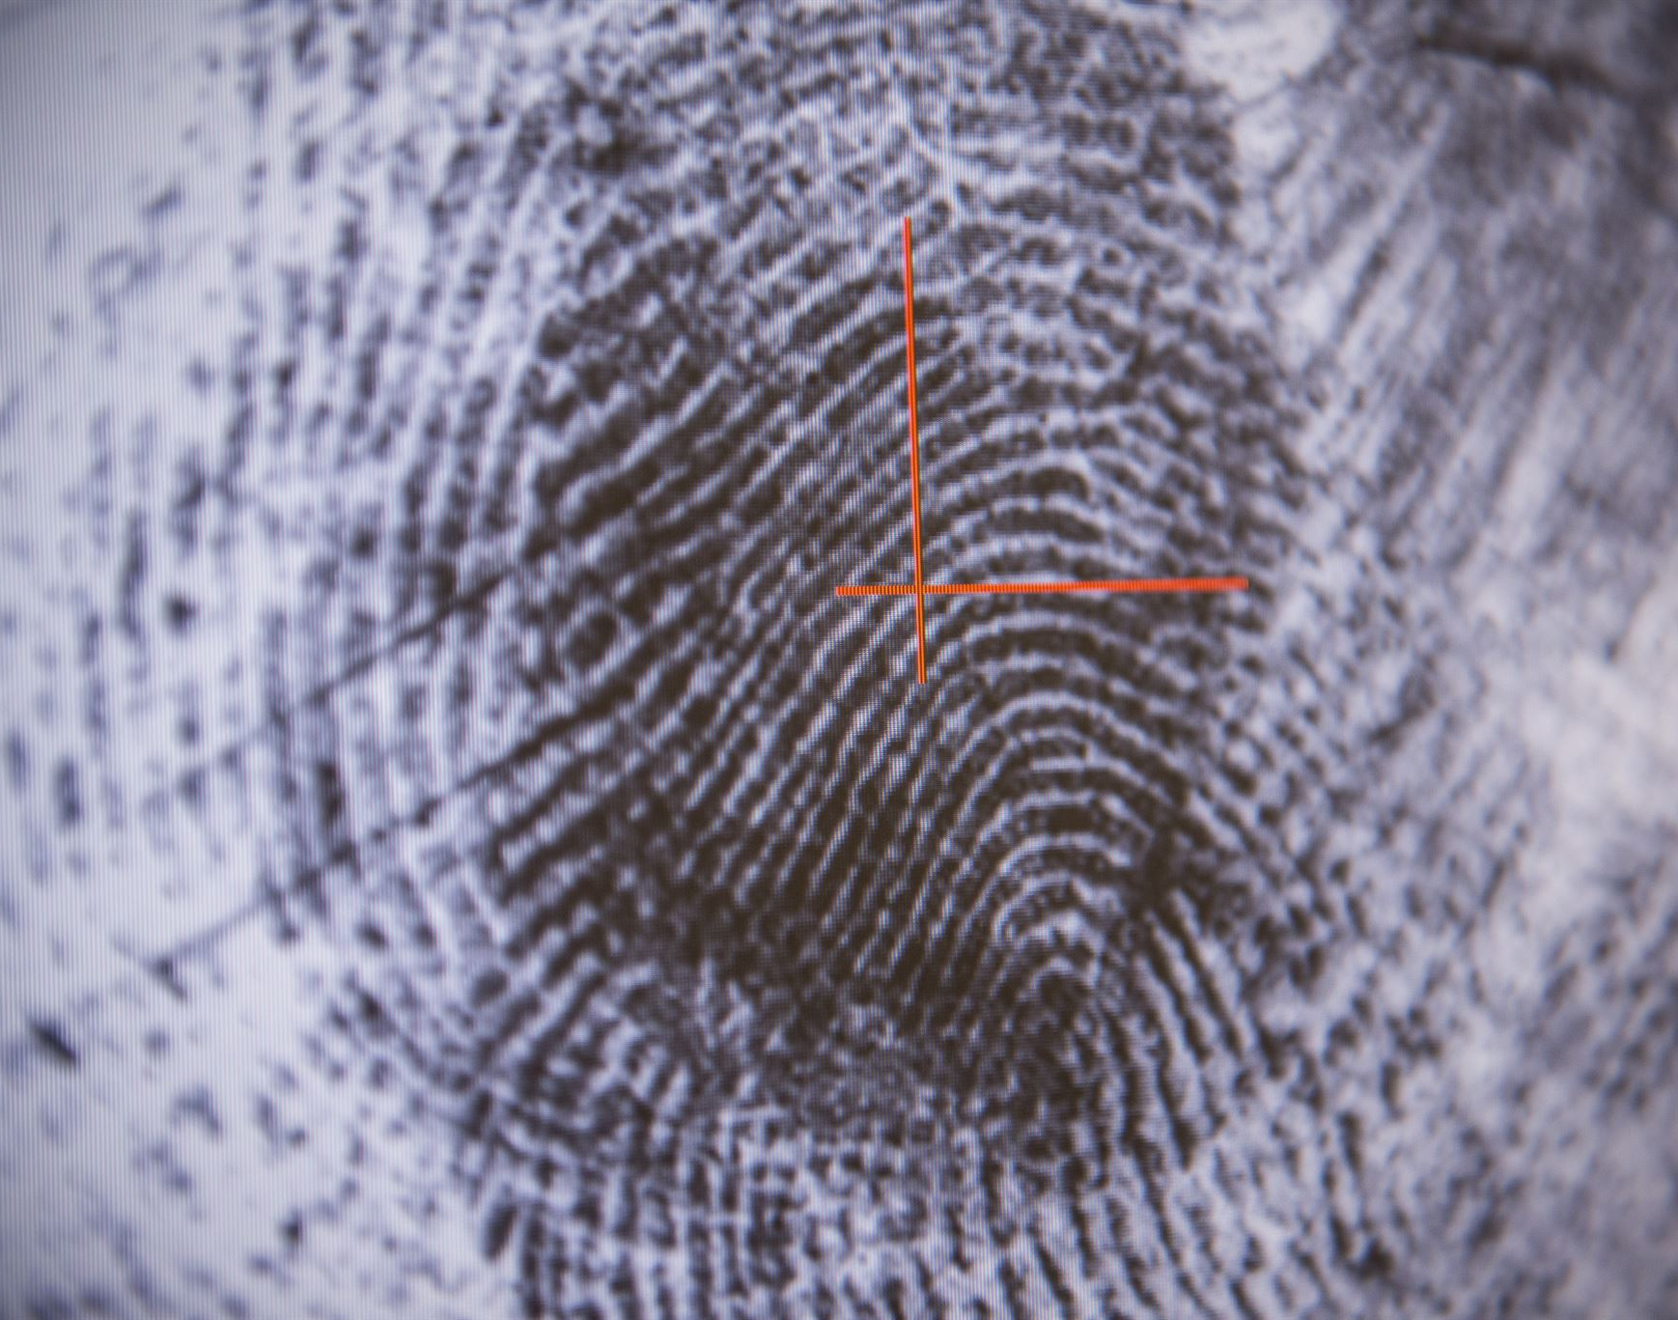
O Peso do Dado Social
Sensibilidade dos Dados Sociais
  Dados sociais incluem informações sobre renda, saúde e vínculos familiares que são extremamente sensíveis e precisam de proteção rigorosa.
Riscos no Ambiente Digital
  O ambiente digital aumenta a vulnerabilidade dos dados, exigindo cuidados redobrados contra vazamentos e acessos indevidos.
Importância da LGPD
  A LGPD reforça a proteção dos dados como uma obrigação legal, não apenas uma boa prática ética.
Cuidados no Manuseio de Dados
  Descuidos internos como arquivos desprotegidos ou dispositivos não criptografados podem causar vazamentos críticos.
Notes:
Os Assistentes Sociais que atuam no CRAS lidam diariamente com dados extremamente sensíveis, envolvendo renda familiar, histórico de saúde, violações de direitos, vínculos familiares e diversas informações que, se expostas, podem comprometer a integridade e até a segurança física das pessoas atendidas. Esse conteúdo reforça que o sigilo ético, tradicionalmente associado aos documentos físicos e às conversas presenciais, também se aplica rigorosamente ao ambiente digital. Em um tempo em que bases de dados circulam entre computadores, nuvens e dispositivos móveis, a vulnerabilidade aumenta significativamente, exigindo atenção e responsabilidade ainda maiores. A LGPD reforça a necessidade de proteção desses dados não apenas como uma boa prática, mas como uma obrigação legal. A expressão “Você carrega a vida das pessoas no pendrive” ilustra de maneira direta o impacto potencial de um incidente de segurança: um simples arquivo extraviado, um e-mail enviado para o destinatário errado ou uma planilha compartilhada sem critérios podem representar riscos reais e imediatos para famílias em situação de vulnerabilidade. Além disso, muitos incidentes de vazamento não ocorrem por ataques externos, mas por pequenos descuidos internos, como deixar arquivos desprotegidos, salvar documentos sensíveis fora de pastas seguras ou transportar dados em dispositivos não criptografados. A ideia visual de uma impressão digital conectada a uma rede demonstra de forma simbólica que, no ambiente digital, a identidade e a privacidade das pessoas tornam‑se ainda mais expostas. Ao compreender essa dimensão, o profissional reconhece que segurança da informação não é um processo burocrático, mas um cuidado ético essencial para a proteção social.

Slide 4
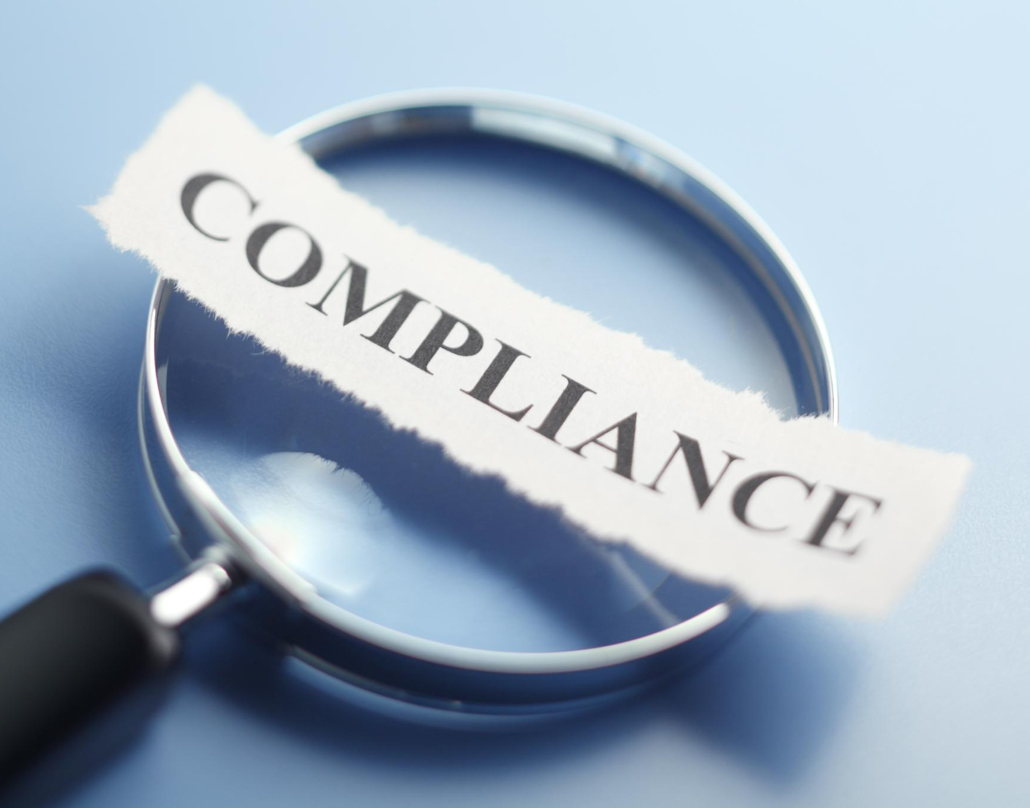
LGPD na Prática
Minimização de Dados
  Coletar somente as informações estritamente necessárias para o atendimento, evitando exposições desnecessárias.
Compartilhamento Responsável
  Evitar envio de dados sensíveis por canais informais para garantir proteção e controle de acesso.
Transparência com Usuários
  Informar famílias sobre coleta, uso e acesso às suas informações para reforçar confiança no serviço.
Conformidade na Prática
  Implementar controle de acesso, organização e revisão diária para garantir a proteção dos dados.
Notes:
A Lei Geral de Proteção de Dados redefine a forma como organizações públicas e privadas devem lidar com informações pessoais. No SUAS, essa lei ganha contornos ainda mais críticos, dado que o público atendido frequentemente se encontra em situação de vulnerabilidade social. O primeiro princípio destacado é a minimização de dados: somente informações estritamente necessárias ao atendimento devem ser coletadas. Isso previne exposições desnecessárias e reduz o impacto caso ocorra um incidente. Outro ponto essencial abordado é o compartilhamento responsável. Planilhas contendo NIS, CPF ou dados sensíveis jamais devem ser enviadas por canais informais, como grupos de WhatsApp não oficiais ou conversas fora do ambiente institucional, pois esses meios não oferecem garantias de proteção, rastreabilidade ou controle de acesso. A transparência com o usuário também é fundamental: sempre que possível, a família deve saber por que suas informações estão sendo coletadas, como serão utilizadas e quem terá acesso a elas, reforçando a confiança no serviço. A imagem de um documento oficial com selo de conformidade funciona como metáfora visual da integridade administrativa necessária no trabalho do CRAS. A LGPD não se limita a uma legislação distante — ela precisa ser traduzida em práticas diárias, como controlar permissões de acesso, revisar dispositivos, organizar corretamente pastas e assegurar que apenas quem deve visualizar os dados o faça. Essa etapa da apresentação solidifica a consciência legal e ética da equipe, reforçando que conformidade não é apenas seguir regras, mas honrar o compromisso institucional de proteger cada família atendida.

Slide 5
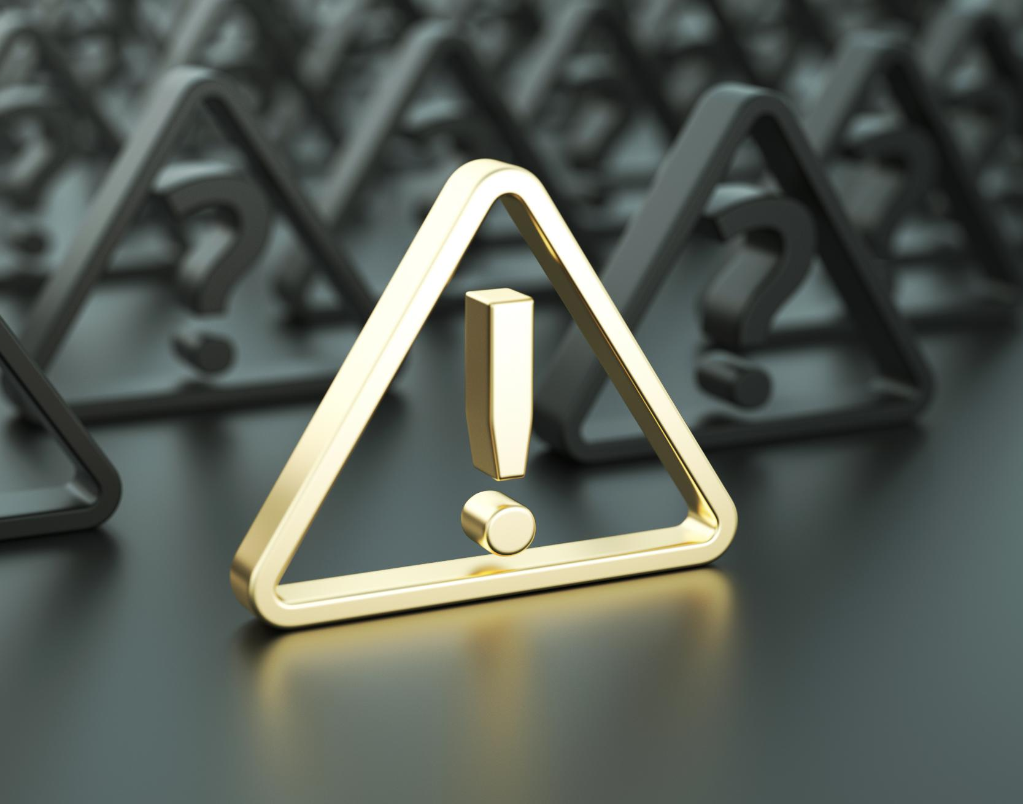
As Portas Abertas (Riscos Comuns)
Risco do WhatsApp Web Aberto
  Deixar WhatsApp Web aberto em computadores compartilhados expõe conversas e documentos profissionais a terceiros.
Senhas Escritas em Papel
  Anotar senhas em papéis visíveis facilita o acesso indevido e demonstra má gestão de credenciais.
Golpes de Phishing
  Mensagens falsas com aparência institucional induzem cliques em links maliciosos que roubam dados sensíveis.
Importância da Prevenção
  Entender riscos fortalece comportamentos preventivos, protegendo sigilo profissional e dados das famílias.
Notes:
Este slide alerta sobre os pontos mais frequentes onde ocorrem falhas de segurança dentro do CRAS, normalmente decorrentes de hábitos cotidianos que parecem inofensivos, mas que podem expor informações sensíveis de forma grave. Um dos erros mais comuns é deixar o WhatsApp Web aberto em computadores de uso compartilhado. Esse comportamento permite que qualquer pessoa que utilize o equipamento posteriormente tenha acesso a conversas profissionais, documentos enviados e, em alguns casos, informações pessoais de famílias. Outro risco amplamente negligenciado é o uso de senhas escritas em papéis, post-its ou guardanapos presos ao monitor ou escondidos embaixo do teclado. Além de ser facilmente descoberto por terceiros, esse hábito demonstra falta de gestão segura de credenciais, o que pode conceder acesso indevido a sistemas governamentais, prontuários e plataformas internas. A apresentação também destaca os golpes de phishing, que utilizam mensagens falsas com aparência institucional, muitas vezes contendo expressões como “Recadastramento do Sistema”, para induzir profissionais ao clique em links maliciosos. Esses links podem roubar senhas, instalar softwares espiões ou conceder acesso a dados restritos. O uso de uma imagem com alerta ou com o símbolo de phishing (anzol) reforça a necessidade de verificar cuidadosamente remetentes, URLs e solicitações incomuns. Compreender esses riscos não serve para gerar medo, mas para fortalecer comportamentos preventivos que reduzem significativamente a chance de incidentes que possam comprometer o sigilo profissional e a integridade das famílias atendidas.

Slide 6

O Escudo Digital (Boas Práticas)
Regra de Ouro do Bloqueio
  Bloquear automaticamente a tela ao se afastar protege informações institucionais de acessos não autorizados.
Criação de Senhas Fortes
  Senhas devem combinar maiúsculas, minúsculas, números e símbolos, evitando dados pessoais óbvios.
Prática de Logoff
  Realizar logoff ao finalizar o expediente evita acessos indevidos em sistemas sensíveis do governo.
Cultura de Segurança Digital
  Segurança da informação é uma prática diária, baseada em disciplina e responsabilidade contínua.
Notes:
Após compreender os riscos mais comuns, este slide apresenta ações práticas e imediatas que os Assistentes Sociais podem adotar para fortalecer a segurança digital no ambiente do CRAS. A primeira orientação, chamada de Regra de Ouro, destaca a importância do bloqueio automático da tela sempre que o profissional se afasta do computador — mesmo que apenas por alguns segundos. A combinação Windows + L é simples, rápida e impede acessos não autorizados a prontuários, planilhas e sistemas institucionais. Outra boa prática essencial é a criação e manutenção de senhas fortes, combinando letras maiúsculas e minúsculas, números e símbolos, evitando dados óbvios como datas de aniversário ou nomes de familiares. Além disso, reforça-se a necessidade de realizar logoff ao finalizar o expediente, especialmente em sistemas sensíveis do governo, como CadÚnico, Prontuário SUAS, SAA ou sistemas internos da prefeitura. Essas medidas, apesar de simples, reduzem drasticamente as chances de acesso indevido, vazamentos e manipulação não autorizada de informações. A imagem sugerida — um teclado com Windows + L ou um cadeado simbólico — reforça visualmente a cultura de segurança, lembrando que pequenas atitudes se acumulam e se transformam em um forte escudo digital. A mensagem final deste slide é clara: segurança da informação é prática diária, não ferramenta; é disciplina e responsabilidade contínuas, não uma ação isolada.

Slide 7
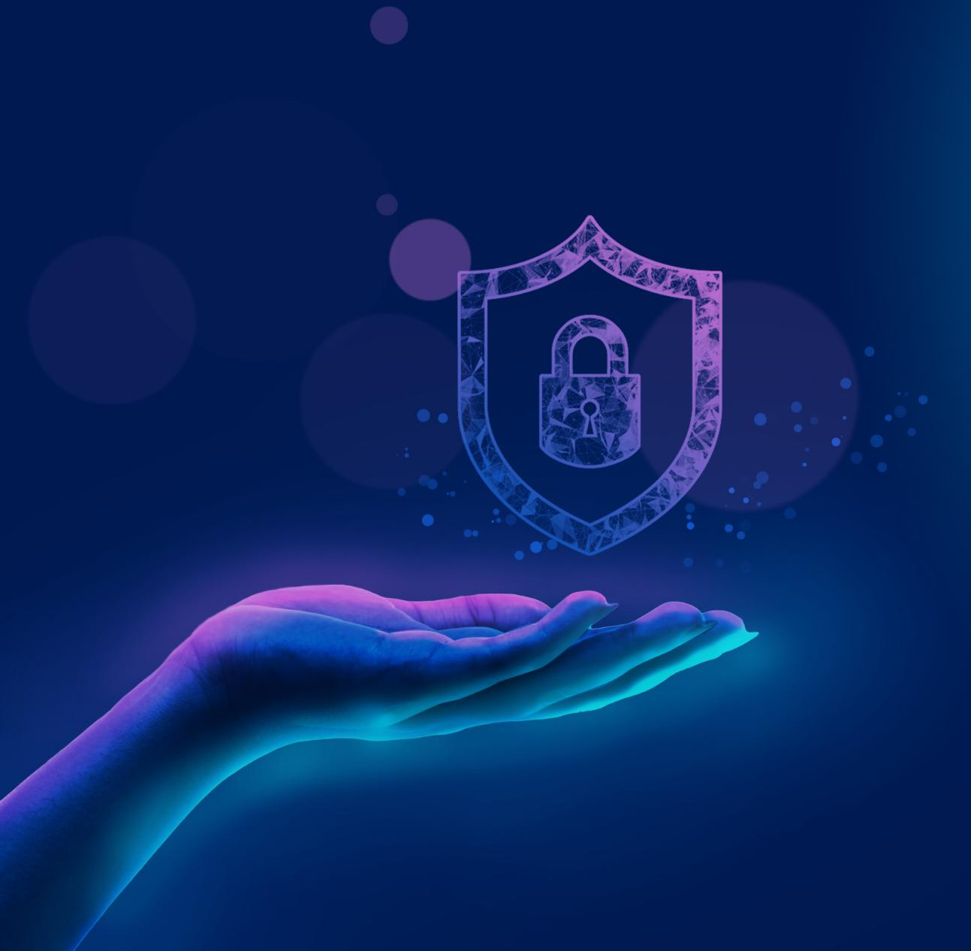
O Compromisso Digital
Segurança começa no humano
  A segurança da informação depende fundamentalmente do comportamento humano consciente e ético.
Práticas recomendadas de proteção
  Revisar senhas, controlar acesso à tela e armazenar dados em locais seguros são essenciais para proteção.
Compromisso ético digital
  Proteger dados é um ato ético que reforça a confiança das famílias e integridade dos serviços.
Notes:
O encerramento da aula reforça que, apesar de toda a tecnologia, sistemas, leis e ferramentas disponíveis, a segurança da informação no CRAS começa e termina no comportamento humano. O texto apresentado — “A tecnologia é a ferramenta, mas o sigilo é humano...” — sintetiza perfeitamente essa ideia. O profissional deve revisar suas senhas periodicamente, garantindo que sejam fortes, exclusivas e armazenadas de maneira segura. Também deve observar quem pode ver sua tela, verificar se deixou sistemas logados e assegurar que os relatórios do PAIF estejam armazenados em local seguro, preferencialmente em pastas institucionais organizadas ou serviços de nuvem oficiais com controle de permissões. Esse nível de atenção contínua demonstra não apenas conformidade legal, mas respeito profundo pelas famílias atendidas. O uso de um selo de segurança ou ícone de compromisso visual enfatiza que proteger dados não é um gesto técnico, mas um ato ético e humano. Assim, o slide final convida cada profissional a assumir a postura de guardião digital, compreendendo que a confiança das famílias e a integridade do serviço dependem diretamente desse compromisso voluntário, disciplinado e consciente.

